Slide 1
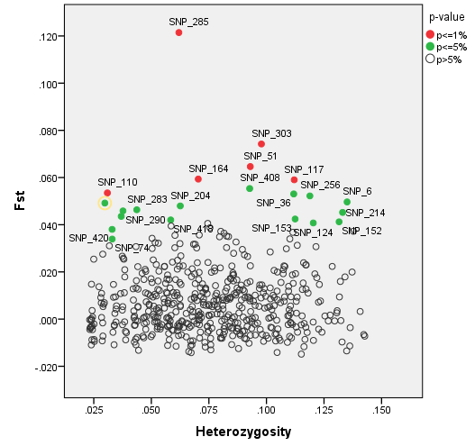


GIỚI THIỆU
PHƯƠNG PHÁP
KẾT QUẢ
KẾT LUẬN
XÂY DỰNG CHƯƠNG TRÌNH XỬ LÝ DỮ LIỆU DI TRUYỀN
NHẰM NGHIÊN CỨU CẤU TRÚC DI TRUYỀN QUẦN THỂ CỦA LOÀI
ĐOÀN VŨ THỊNH - BM. KỸ THUẬT PHẦN MỀM
NHA TRANG, 05/2022

Slide 2

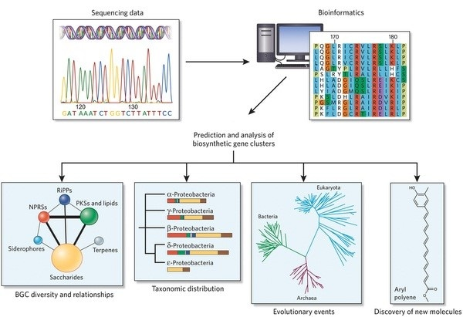

GIỚI THIỆU
PHƯƠNG PHÁP
KẾT QUẢ
KẾT LUẬN
Máy tính và phần mềm chuyên dụng: phần thiết yếu trong bộ công cụ của các nhà sinh vật học
DNA với phương pháp giải trình tự thế hệ mới (NGS), dung lượng dữ liệu cỡ gigabyte
Bioinformatics: Introduction and Methods
Phục vụ các nghiên cứu về di truyền quần thể, di truyền số lượng, hệ thống phân tử, sinh thái vi sinh vật và nhiều lĩnh vực nghiên cứu khác
Bioinformatics Applications
ĐOÀN VŨ THỊNH - BM. KỸ THUẬT PHẦN MỀM

Slide 3
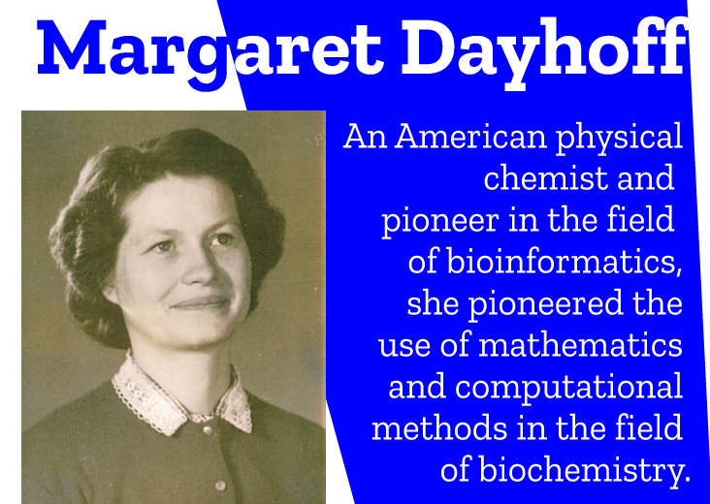
GIỚI THIỆU
PHƯƠNG PHÁP
KẾT QUẢ
KẾT LUẬN
Lịch sử
1953: Cấu trúc chuỗi DNA được đề xuất bởi Watson, Crick và Franklin
1965: Thông tin di truyền bước đầu được giả mã bởi Bernfield và Nirenberg
1976: Giải trình tự thế hệ đầu tiên được đề xuất bởi Maxam và Gilbert (sử dụng nguyên lý phóng xạ)
COMPROTEIN được viết trên bìa đục lỗ bằng ngôn ngữ FORTRAN cho IBM 7090 (1970) dung để xác định cấu trúc chính của protein bằng cách sử dụng dữ liệu giải trình tự peptit Edman
1977: Giải trình tự Sanger được đề xuất bởi Sanger và cộng sự (sử dụng các cặp mồi Primer)
ĐOÀN VŨ THỊNH - BM. KỸ THUẬT PHẦN MỀM

Slide 4
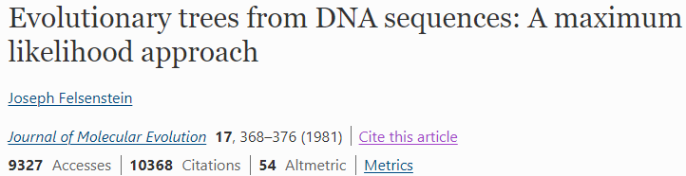

GIỚI THIỆU
PHƯƠNG PHÁP
KẾT QUẢ
KẾT LUẬN
Mục đích
Xây dựng cây phát sinh loài bằng giải thuật: Maximum Parsimony (phân tích cú pháp tối đa) và Maximum Likelihood (sử dụng phương pháp thống kê để xem xét khả năng tối đa)
Di truyền quần thể là nghiên cứu về thành phần di truyền của quần thể: phân bố và thay đổi tần số kiểu gen, kiểu hình để phản ứng với các quá trình chọn lọc tự nhiên (natural selection), di truyền (genetic drift), đột biến (mutation) và dòng gen (gene flow)
ĐOÀN VŨ THỊNH - BM. KỸ THUẬT PHẦN MỀM

Slide 5
GIỚI THIỆU
PHƯƠNG PHÁP
KẾT QUẢ
KẾT LUẬN
Nguyên lý
Về nguyên tắc, mọi biến đổi tự nhiên ở cấp độ trình tự DNA đều có thể xác định thông qua các bước:
Lắp ráp (assembly) trình tự
Tìm đa hình nucleotide đơn (SNPs)
Chọn lọc (filtering) SNPs
Phân nhóm quần thể (structure)
Khảo sát vấn đề di cư (migrate)
Xác định k.cỡ (size) quần thể
ĐOÀN VŨ THỊNH - BM. KỸ THUẬT PHẦN MỀM

Slide 6
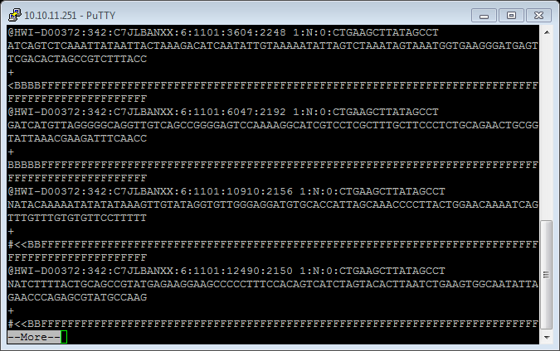
GIỚI THIỆU
PHƯƠNG PHÁP
KẾT QUẢ
KẾT LUẬN
Định dạng FASTQ
Nội dung của tập tin FASTQ bao gồm nội dung trình tự (thường là các nucleotide), điểm đánh giá chất lượng của trình tự đó (được gọi là QC)
Định danh trình tự: luôn bắt đầu với ký tự @, theo sau đó là phần định danh: Mã thiết bị: Lần thực hiện: ID: Tọa độ X,Y…
Chuỗi trình tự;
Ký hiệu +;
Chất lượng của mỗi nucleotide sử dụng thang đo PHRED 33/64
ĐOÀN VŨ THỊNH - BM. KỸ THUẬT PHẦN MỀM

Slide 7
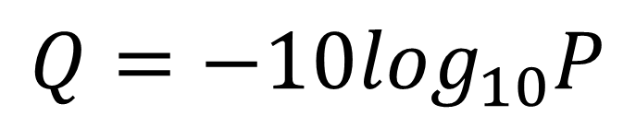
GIỚI THIỆU
PHƯƠNG PHÁP
KẾT QUẢ
KẾT LUẬN
Định dạng FASTQ
Ví dụ, sử dụng thang đo PHRED 33 (Sanger) dành cho base thứ 1 có mã ASCII là 66 (B). Từ đó, chất lượng của base tương ứng là 33 (66-33=33) hay Q33
Phred Quality Score | Probability of incorrect base call | Base call accuracy
10 | 1 in 10 | 90%
20 | 1 in 100 | 99%
30 | 1 in 1000 | 99.90%
40 | 1 in 10,000 | 99.99%
50 | 1 in 100,000 | 100.00%
60 | 1 in 1,000,000 | 100.00%
Mối liên hệ giữa thang đo Phred và chất lượng Q (Ewing B, 1998)
$$Q=−10\log_{10}P$$
ĐOÀN VŨ THỊNH - BM. KỸ THUẬT PHẦN MỀM

Slide 8
GIỚI THIỆU
PHƯƠNG PHÁP
KẾT QUẢ
KẾT LUẬN
Làm sạch trình tự
Loại bỏ chuỗi adapter có trong tập tin trình tự đầu vào và còn được sử dụng để loại bỏ các đoạn trình tự có chất lượng thấp
fastq-mcf adapter.fa $i.F.fastq.gz $i.R.fastq.gz -o clip_$i.F.fastq.gz -o clip_$i.R.fastq.gz -q 20 –p 10 –u –x 0.01
adapter.fa: danh sách các apter (CTGAAGCTTATAGCCT)
Danh sách file đầu vào bao gồm file trình tự xuôi (F) và file trình tự ngược (R)
Danh sách file kết quả được quy định đặt sau tham số – o
Chất lượng –q cần được loại bỏ
-p phần trăm khác biệt so sánh với chuỗi adapter
-u cho phép lọc adapter với kiểu trình tự PF của Illumina
-x loại bỏ đoạn đọc có tỷ lệ thấp hơn x%
ĐOÀN VŨ THỊNH - BM. KỸ THUẬT PHẦN MỀM

Slide 9
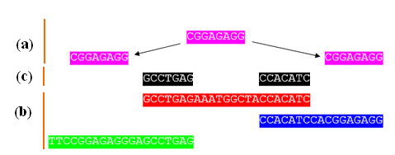
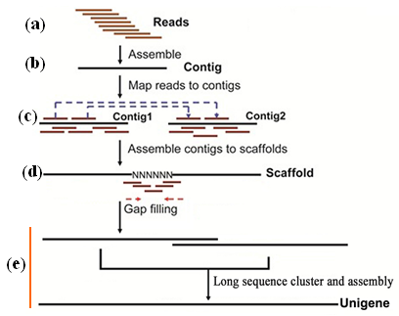
GIỚI THIỆU
PHƯƠNG PHÁP
KẾT QUẢ
KẾT LUẬN
Tạo hệ gene tham chiếu
Hệ gen tham chiếu được sử dụng để dóng hàng các trình tự, từ đó giúp so sánh, đối chiếu từng trình tự của các cá thể với nhau
rainbow cluster -1 forward -2 reverse > rbcluster.out 2> log | rainbow div -i rbcluster.out -o rbdiv.out | rbasm -o rbasm.out -i rbdiv.out | select_best_rbcontig.pl rbasm.out > referencegenome
ĐOÀN VŨ THỊNH - BM. KỸ THUẬT PHẦN MỀM

Slide 10
GIỚI THIỆU
PHƯƠNG PHÁP
KẾT QUẢ
KẾT LUẬN
Dóng hàng trình tự với RF
Tạo tập tin chỉ mục cho reference genome (index)
Sử dụng tập tin index để dóng hàng các trình tự (.sam)
Loại bỏ các đoạn đọc lặp lại PCR và sắp xếp lại thứ tự theo tên của các contig
Tạo ra file index cho các file .BAM (i.bam)
Chuyển đổi tập tin định dạng SAM thành tập tin có định dạng .BAM
bwa index -a bwtsw referencegenome
bwa mem -t $cpu_num referencegenome clip_$i.F.fastq.gz clip_$i.R.fastq.gz -R "@RG\tID:$i\tSM:$i\tPL:Illumina" 2> bwa.$i.log
samtools view -SbT referencegenome -q 1 - > $i.bam 2> $i.bam.log
samtools rmdup alignment.bam alignments.rmdup.bam | samtools sort -@$cpu_num $i.bam $i
samtools index $i-RG.bam
ĐOÀN VŨ THỊNH - BM. KỸ THUẬT PHẦN MỀM

Slide 11
GIỚI THIỆU
PHƯƠNG PHÁP
KẾT QUẢ
KẾT LUẬN
Phát hiện SNPs
java -jar ~/programs/varscan.jar mpileup2snp mpileup --output-vcf --min-coverage 5 --strand-filter 0 --min-var-freq 0.01 --p-value 0.05 >rawSNP.vcf
Để so sánh sự khác biệt giữa các cá thể so với quần thể cần có thể sử dụng: Freebayes, Varscan, bcftools (samtools), GATK…
--min-coverage: Minimum read depth [8]
--min-reads2: Minimum supporting reads [2]
--min-avg-qual: Minimum base quality [15]
--min-var-freq: Minimum variant allele frequency [0.01]
--min-freq-for-hom: Minimum frequency to call homozygote [0.75]
--p-value Default p-value threshold for calling variants [99e-02]
--strand-filter: Ignore variants with >90% support on one strand [1]
--output-vcf: If set to 1, outputs in VCF format
--variants: Report only variant (SNP/indel) positions [0]
samtools mpileup -D -f referencegenome *sorted.bam >mpileup
ĐOÀN VŨ THỊNH - BM. KỸ THUẬT PHẦN MỀM

Slide 12
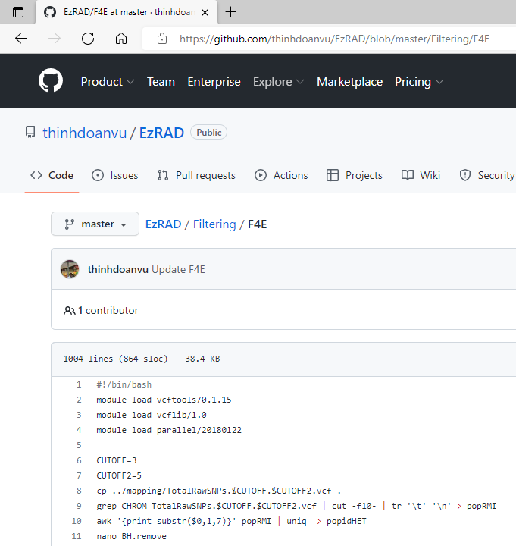
GIỚI THIỆU
PHƯƠNG PHÁP
KẾT QUẢ
KẾT LUẬN
Total RawSNPs: | 427474 / 226 individuals
Final Filtering: | 530 / 219 individuals
AF | Min. :0.01185
 | Max. :0.04969
AB | Min. :0.3036
 | Max. :0.4653
AC | Min. : 5.00
 | Max. :31.00
MeanDP | Min. : 6.482
 | Max. :11.454
meanQuality | Min. : 7.140
 | Max. :18.351
MQM / MQMR | Min. :0.9046
 | Max. :1.0488
POS | Min. : 6.0
 | Max. :210.0
%Missing Individuals remove | 0.9
%Bad loci remove | 0.1
Chọn lọc SNPs

Slide 13
GIỚI THIỆU
PHƯƠNG PHÁP
KẾT QUẢ
KẾT LUẬN
Định dạng FASTQ
Sử dụng công cụ FASTQC để thống kê
Sử dụng công cụ fastq-stast
reads: 2475648; len: 101; len mean: 101.0000; len stdev: 0.0000; len min: 101
phred: 33; window-size: 2000000; cycle-max: 35; dups: 1375626; %dup: 55.5663
unique-dup seq: 245800; min dup count: 2
dup seq 1 38179 GATCTCGGAAGCTAACGAGGGTTGGGCCTGGTTAG
dup seq 2 25012 GATCGGGCGTGCTAAGGGTGGTGTGGCCGTAAGCT
dup mean: 6.5965; dup stddev: 100.4330; qual min: 2; qual max: 37;
qual mean: 35.9410; qual stdev: 3.1199
%A: 27.4831; %C: 21.8806; %G: 22.4561; %T: 28.1789; %N: 0.0013;
total bases: 250040448
ĐOÀN VŨ THỊNH - BM. KỸ THUẬT PHẦN MỀM

Slide 14
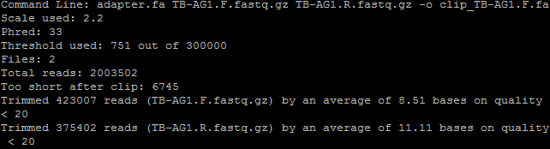
GIỚI THIỆU
PHƯƠNG PHÁP
KẾT QUẢ
KẾT LUẬN
Làm sạch trình tự
Định dạng FASTQ
Có 2003502 đoạn đọc (202353702 bases), sau khi loại bỏ 6745 những đoạn trình tự quá ngắn.
Có 423007 đoạn bị loại bỏ (TB-AG1.F.*) nhiều hơn 47605 bases (TB-AG1.R*), điều đó cho thấy dữ liệu của trình tự xuôi (F) có chất lượng thấp hơn dữ liệu của trình tự ngược (R).
Tỷ lệ trung bình của trình tự có chất lượng <Q20 của 2 Forward và Reverse là 8.51% và 11.11%.
ĐOÀN VŨ THỊNH - BM. KỸ THUẬT PHẦN MỀM

Slide 15
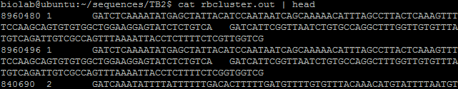
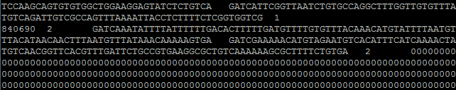
GIỚI THIỆU
PHƯƠNG PHÁP
KẾT QUẢ
KẾT LUẬN
Tạo hệ gene tham chiếu
Sau khi thực hiện thao tác loại bỏ adapter và chất lượng Q được phân thành các nhóm trong tập tin dữ liệu có tên là rbcluster.out
Tập tin rbdiv.out chứa các đoạn contig sau khi được lắp ghép từ các đoạn lặp lại các khoảng trống giữa các trình tự thay thế bởi ‘0’
Mối liên hệ giữa giá trị CUTOFF1 (mức độ bao phủ của các contig) và CUTOFF2 (số lượng các thể tham gia vào việc xây dựng hệ gen tham chiếu)
ĐOÀN VŨ THỊNH - BM. KỸ THUẬT PHẦN MỀM

Slide 16
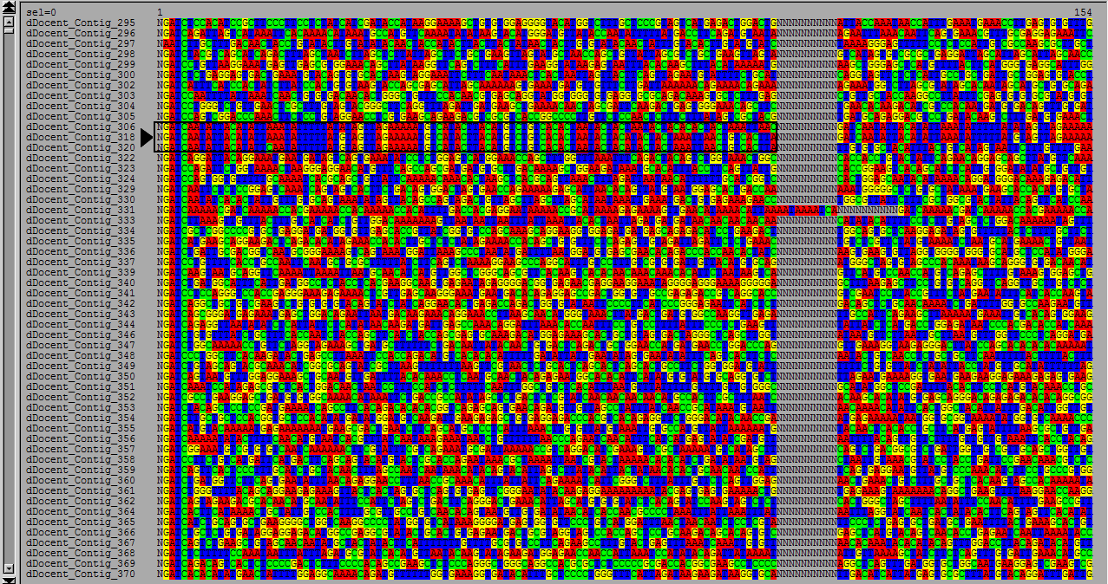
GIỚI THIỆU
PHƯƠNG PHÁP
KẾT QUẢ
KẾT LUẬN
Tạo hệ gene tham chiếu
reads 82116
len 398
qual min 40
qual max 40
qual mean 40.0000
qual stdev 0.0000
%A 20.0000
%C 8.5714
%G 20.0000
%T 48.5714
%N 2.8571
total bases 20385313
ĐOÀN VŨ THỊNH - BM. KỸ THUẬT PHẦN MỀM

Slide 17
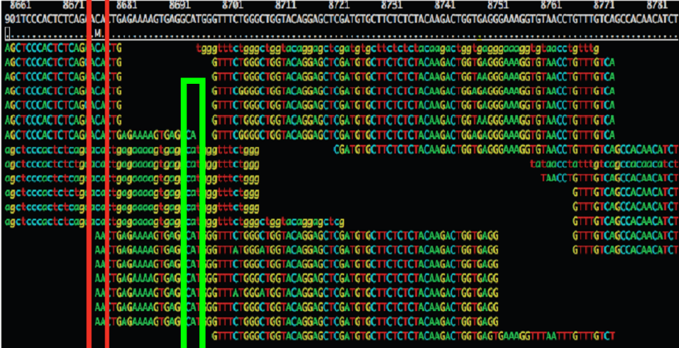
GIỚI THIỆU
PHƯƠNG PHÁP
KẾT QUẢ
KẾT LUẬN
Dóng hàng trình tự với RF
Read: | ACGCA-TGCAGTtagacgt | nM: có n base có giá trị tương đồng
Ref: | ACTCAGTG--GT | nD: Delete n base
CIGAR | 5M1D2M2D2M7S | nS: n base có mặt trong trình tự được bỏ qua và không có mặt trong index reference genome
ĐOÀN VŨ THỊNH - BM. KỸ THUẬT PHẦN MỀM

Slide 18
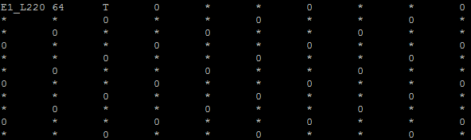
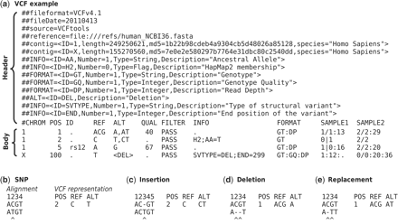
GIỚI THIỆU
PHƯƠNG PHÁP
KẾT QUẢ
KẾT LUẬN
Phát hiện SNPs
Công cụ | Tổng số SNP
EZRAD Pipilne | 316.879
dDocent 2.0 | 362.147
EzSNP | 385.112
ĐOÀN VŨ THỊNH - BM. KỸ THUẬT PHẦN MỀM

Slide 19
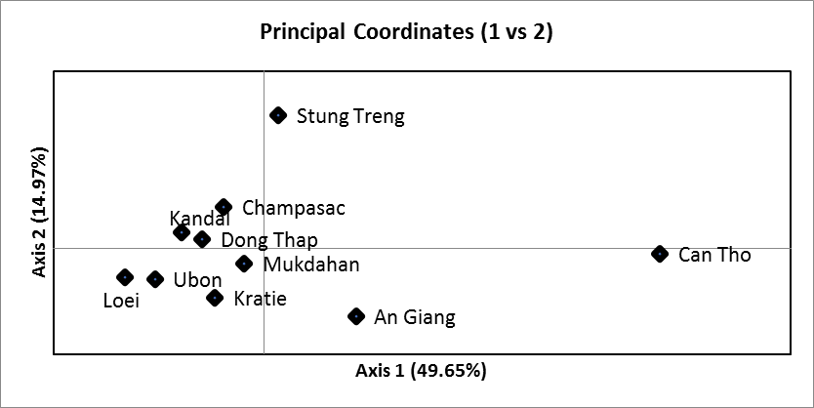
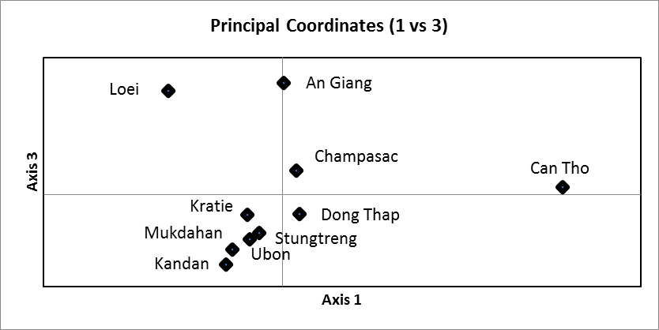
GIỚI THIỆU
PHƯƠNG PHÁP
KẾT QUẢ
KẾT LUẬN
Chọn lọc SNPs
15 | 227 | 9 | 29 | 30 | 23 | 23 | 29 | 12 | 32 | 19 | 30
 |  |  | KD | KT | ST | CH | BD | LO | UB | HR | TR
ĐOÀN VŨ THỊNH - BM. KỸ THUẬT PHẦN MỀM

Slide 20
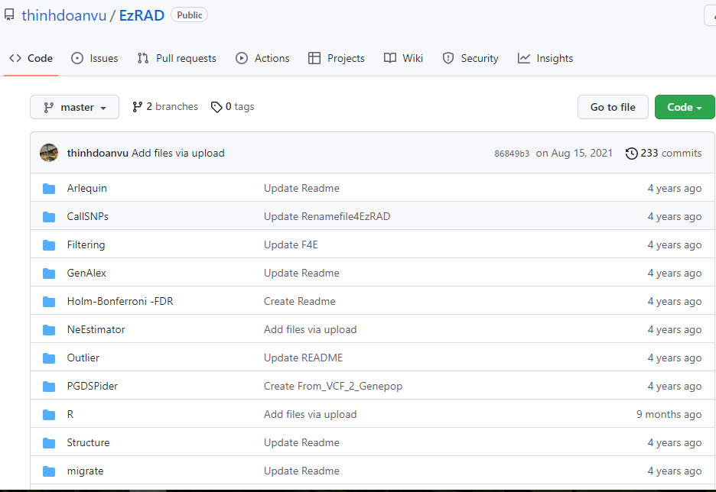
GIỚI THIỆU
PHƯƠNG PHÁP
KẾT QUẢ
KẾT LUẬN
Quy trình xử lý dữ liệu được hoàn thiện và công khai trên https://github.com/thinhdoanvu/EzRAD/.
Kết quả còn phụ thuộc vào chất lượng trình tự (tách chiết, giải trình tự), lựa chọn các tham số trong quá trình xây dựng reference genome.
Việc chọn lọc SNPs có ý nghĩa phụ thuộc khá nhiều vào các nghiên cứu trước cũng như kinh nghiệm của tác giả.
Mỗi dữ liệu đầu vào khác nhau có thể cho kết quả có thể sẽ khác nhau
ĐOÀN VŨ THỊNH - BM. KỸ THUẬT PHẦN MỀM

Slide 21

Chân thành cảm ơn quý thầy cô đã theo dõi

